Slide 1


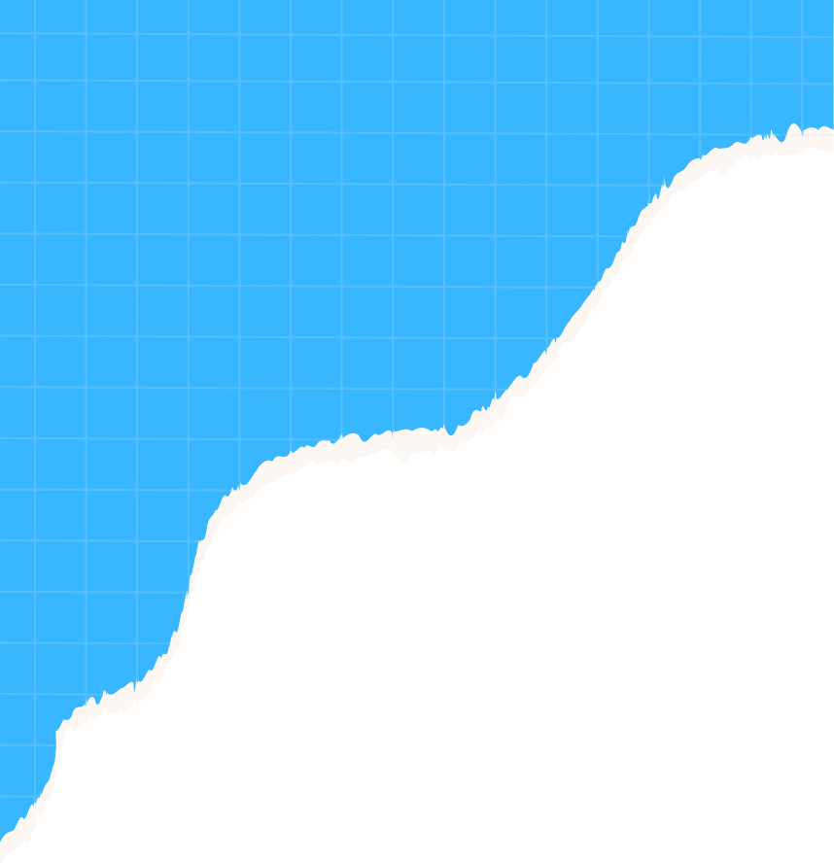



Géographie
Consommer en France
Les besoins alimentaires

Slide 2


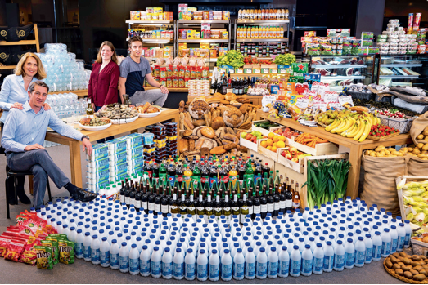
Doc 1
Que consomme une famille en une année ?
Quels sont les aliments non transformés ?
Quels sont les aliments transformés ?

Slide 3
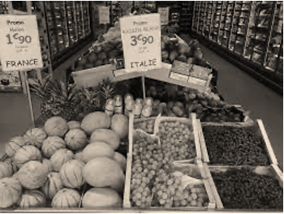

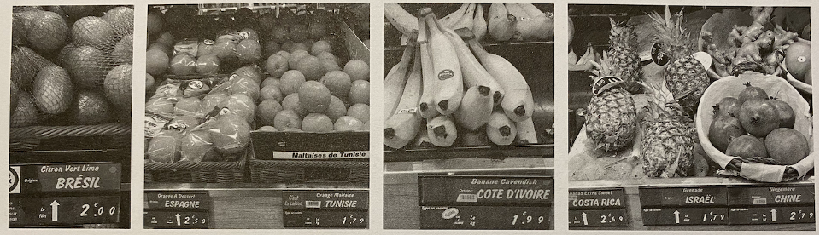
Doc 2
D’où viennent les aliments consommés ?

Slide 4
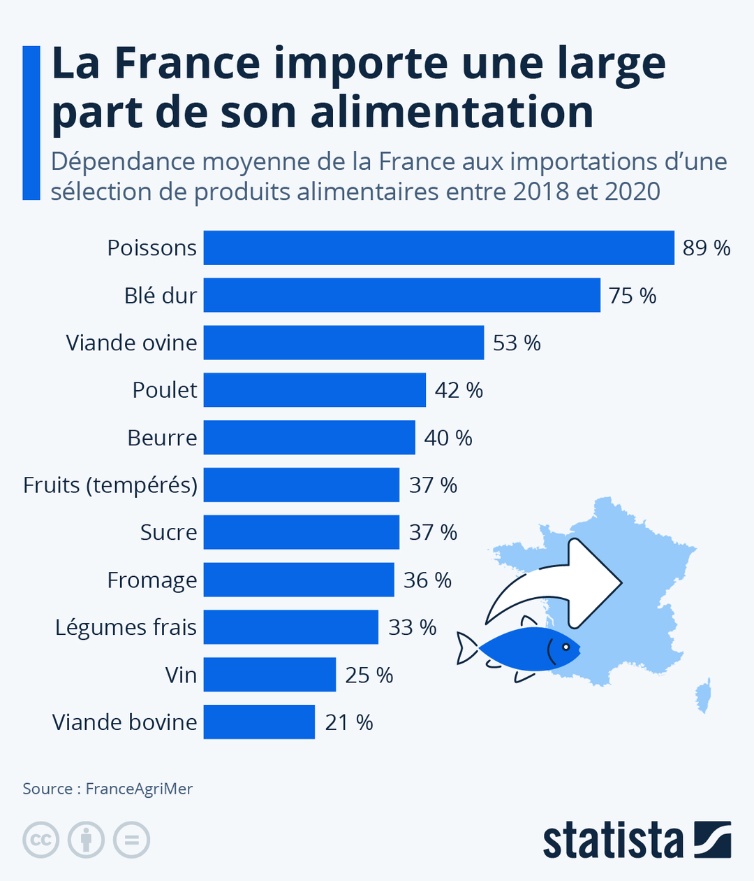
Doc 3
Quels sont les produits alimentaires qui viennent majoritairement d’autres pays ?

Slide 5
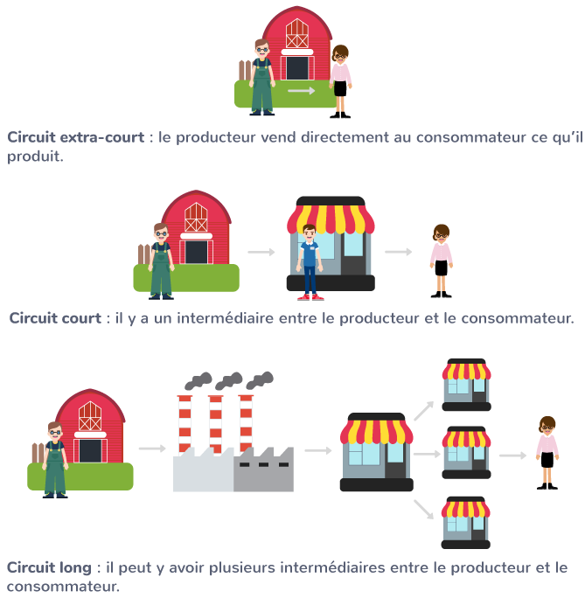
Doc 4
Qu’est-ce-qu’un circuit court ?
Qu’est-ce-qu’un circuit long ?

Slide 6

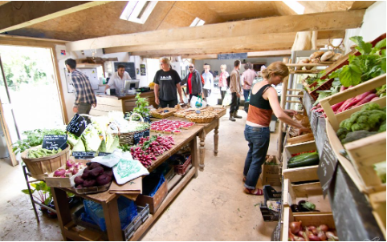
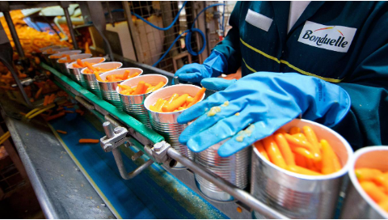
Doc 5
cueillette à la ferme
magasin de producteur
Circuit court ou long ?
usine de conserve de légumes

Slide 7

Géographie en image
https://ladigitale.dev/digiview/#/v/69fb7f82241df

Slide 8
Qu'avons-nous appris ?
Les Français consomment des aliments chaque jour. Certains sont produits localement mais d’autres parcourent des milliers de kilomètres.
Certains produits sont vendus sans transformation (une pomme) alors que d’autres sont transformés avant d’être vendus (une compote de pommes).
Pour se procurer les produits, les Français peuvent passer par des circuits courts (la vente directe) ou des circuits longs (achat en supermarché). Les circuits longs consomment beaucoup d’énergie et génèrent de la pollution. Quand cela est possible, il vaut mieux privilégier les circuits courts et la consommation de fruits et légumes de saison qui génèrent moins de pollution et rémunèrent davantage les producteurs.

